Slide 1

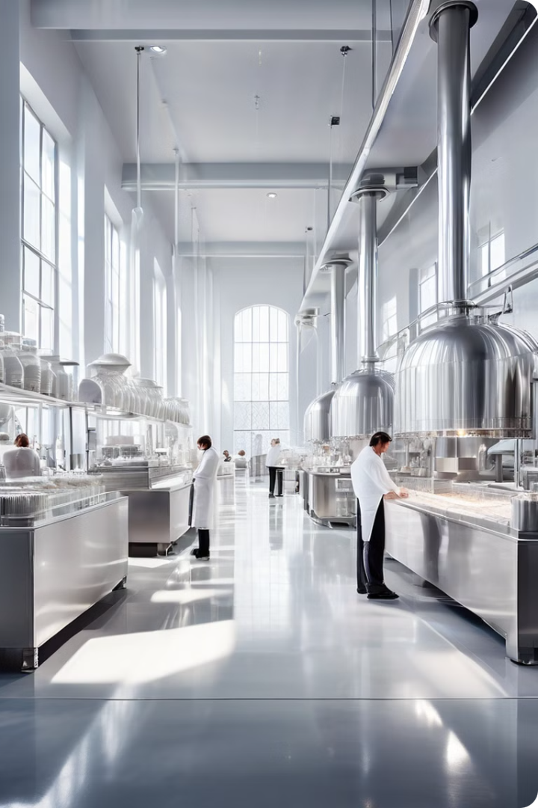
Propuesta de Internacionalización: Dulce Azúcar S.A.
Dulce Azúcar S.A., fundada en 1985 en Barcelona, busca expandirse internacionalmente. Con 300 empleados y 50 millones de EUR en ingresos anuales, la empresa quiere diversificar mercados y aumentar ingresos.
Oriol Puig
OP

Slide 2

Perfil de la Empresa
Productos
Capacidad
Clientes
Azúcar refinada, moreno, en polvo, jarabes y melazas.
200.000 toneladas de producción anual.
Principalmente en España, algunos en Portugal.

Slide 3
Modalidad de Internacionalización
Exportación Directa
Alianzas Estratégicas
Crear red logística y buscar distribuidores locales.
Colaborar con productores locales y formar alianzas con distribuidores.

Slide 4

Mercado Objetivo: Brasil
1
Enfoque HORECA
2
Ventajas
3
Oportunidad
Hoteles, Restaurantes y Catering en grandes ciudades brasileñas.
Convenio para evitar doble tributación desde 2003.
Crecimiento del sector turístico y auge de la gastronomía brasileña.

Slide 5
Análisis DAFO
Fortalezas
Debilidades
Calidad del producto
Poca experiencia internacional
Oportunidades
Amenazas
Demanda creciente
Competencia local fuerte

Slide 6



Estrategia de Comunicación
Chefs Famosos
Sostenibilidad
Apoyo Local
Asociaciones con chefs reconocidos para promover el uso de Dulce Azúcar.
Invertir en iniciativas que resuenen con valores brasileños.
Resaltar el apoyo a comunidades locales en Brasil.

Slide 7




Organización y Apoyo
Sede Central
Delegación Brasil
Apoyo Institucional
Equipo coordinador de estrategia global en Barcelona.
Equipo de ventas y expertos en logística en São Paulo.
Colaboración con ICEX y cámaras de comercio locales.

Slide 8
Aspectos Financieros
Medios de Pago
Incoterm
Financiación
Carta de Crédito como primera opción, Cobranza Documentaria como alternativa.
CIF (Cost, Insurance, and Freight) para facilitar la importación.
Líneas de crédito para exportación y factoring.

Slide 9
Próximos Pasos
Investigación
Logística
Profundizar en el mercado HORECA brasileño.
Desarrollar red de distribución y almacenamiento en Brasil.
1
2
3
4
Contactos
Lanzamiento
Establecer relaciones con distribuidores y clientes potenciales.
Iniciar operaciones de exportación y marketing local.

Slide 10

Conclusión
La internacionalización de Dulce Azúcar S.A. a Brasil ofrece :
Excelente oportunidad de crecimiento
Fortalecer nuestras relaciones comerciales.
Estamos preparados para superar desafíos y maximizar oportunidades.

